Slide 1
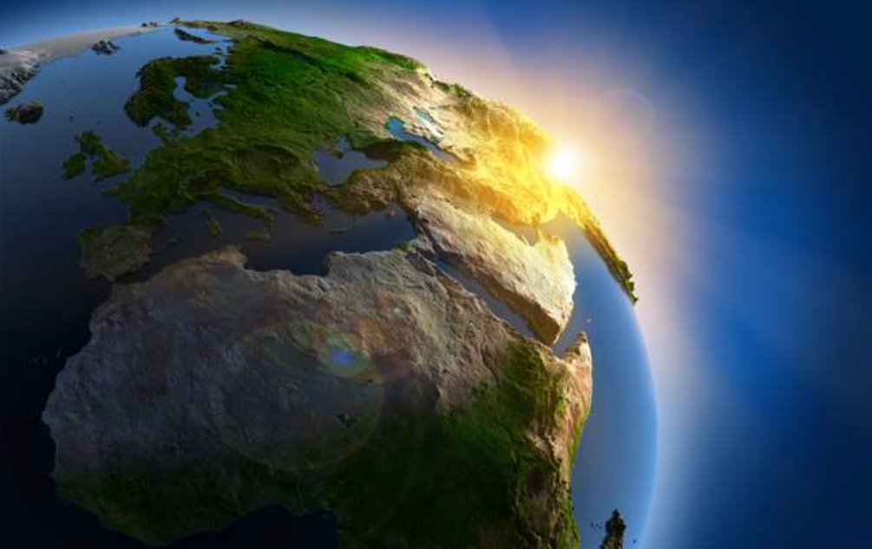
Літосфера. Внутрішня будова Землі. Типи земної кори.

Slide 2
ЗАВДАННЯ УРОКУ
Вивчити внутрішню будову Землі.
Охарактеризувати типи земної кори.
З’ясувати будову літосфери.
Зрозуміти закономірності змін температури з опусканням в надра Землі.

Slide 3
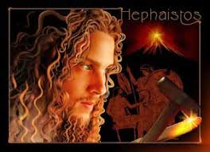
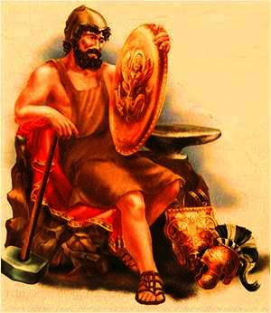
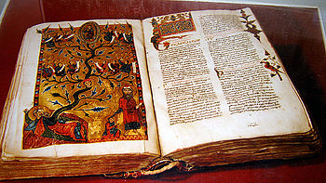
МАНДРІВКА В МИНУЛЕ
Стародавній Рим
Давня Греція
Середньовіччя
Давні римляни тлумачили землетруси і виверження вулканів- діяльністю бога Вулкана.
Бог Вогню Гефест – повелитель земних надр, майстер ковальської справи.
У працях Середньовіччя є припущення, що надра Землі заповнені водою або вогнем.

Slide 4
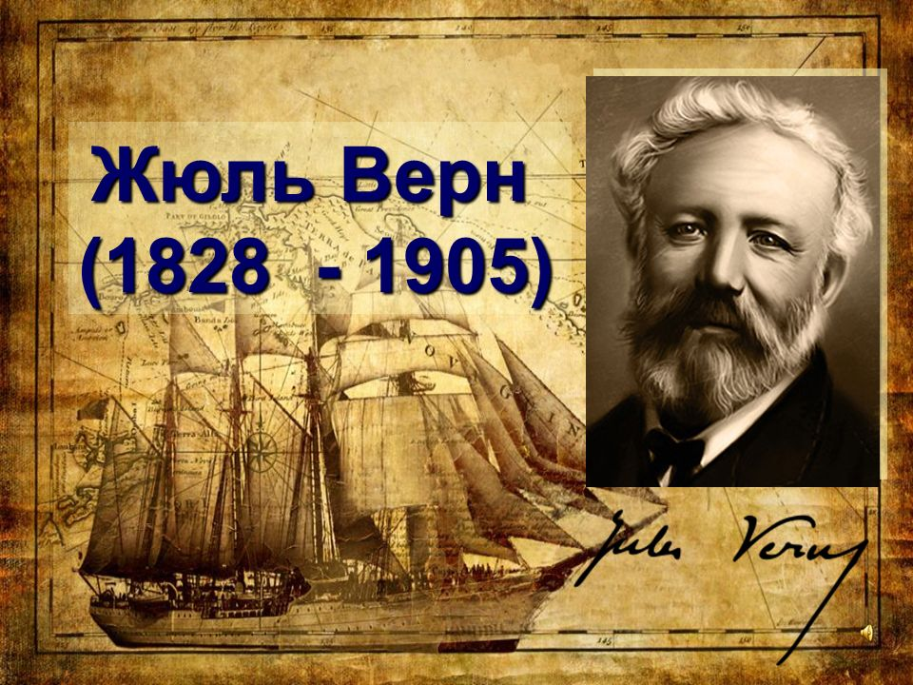
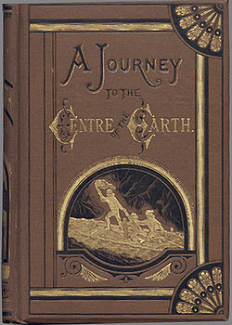
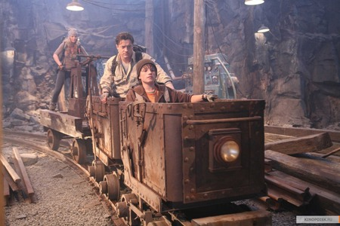
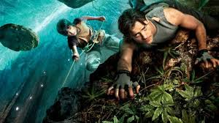
Ідея написання книги з’явилася після спілкування з геологом Сент-Клер Девілем, відомим спусками в кратер вулкана Стромболі.
Обкладинка англійського видання 1874 року.
Жюль Верн у 1864 році написав відому книгу ,,Подорож до центра Землі,, , де виклав свої припущення про внутрішню будову Землі.
Кадри із фільму ,, Подорож до центру Землі,,

Slide 5
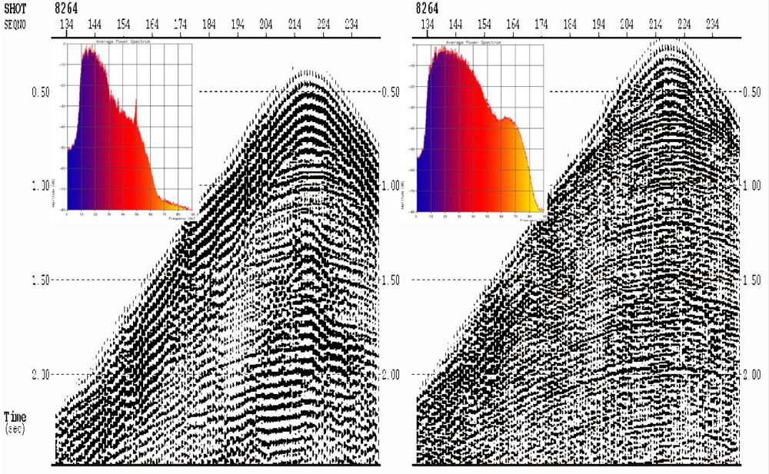
Методи дослідження
Геологія – наука, що вивчає будову та розвиток Землі, як планети.
Геофізика - вивчає будову Землі за допомогою сейсмічного методу – спеціальні прилади відзначають з якою швидкістю поширюються в земній корі коливання, спричинені вибухом( вибух здійснюють на поверхні) На основі цього вчені визначають які породи пройшли сейсмічні хвилі, адже у різних породах швидкість проходження хвиль буде різна.
Графік швидкостей проходження сейсмічних хвиль.

Slide 6
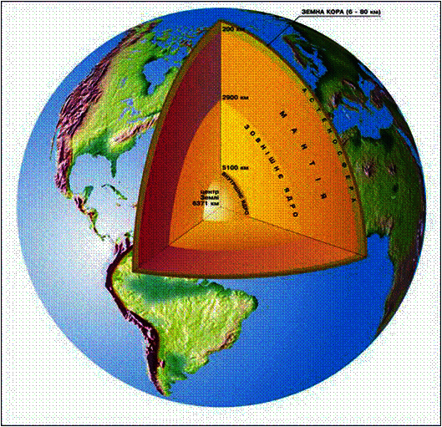
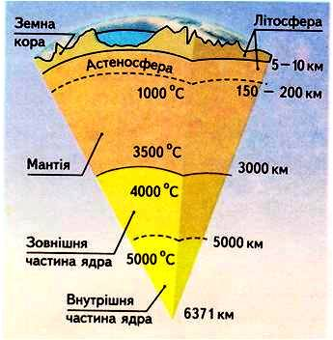
ВНУТРІШНЯ БУДОВА ЗЕМЛІ

Slide 7
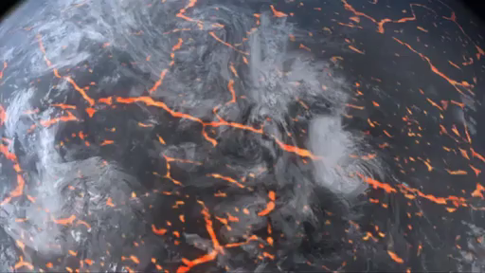
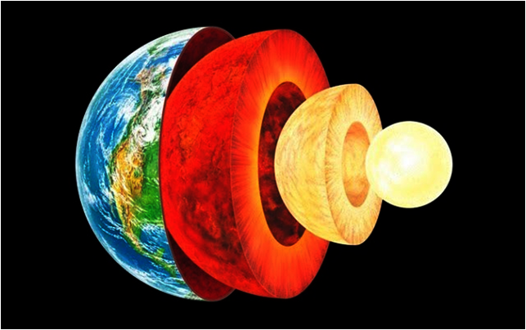
ЯДРО
Ядро - найменш вивчений шар. Зовнішня частина ядра перебуває у розплавлено – рідкому стані, а внутрішня – у твердому. Припускають, що ядро складене з речовини, подібної до металу ( залізо з домішками, кремнію чи нікелю) Від загальної маси планети становить 33,5%.
Ядро створює магнітне поле планети.

Slide 8
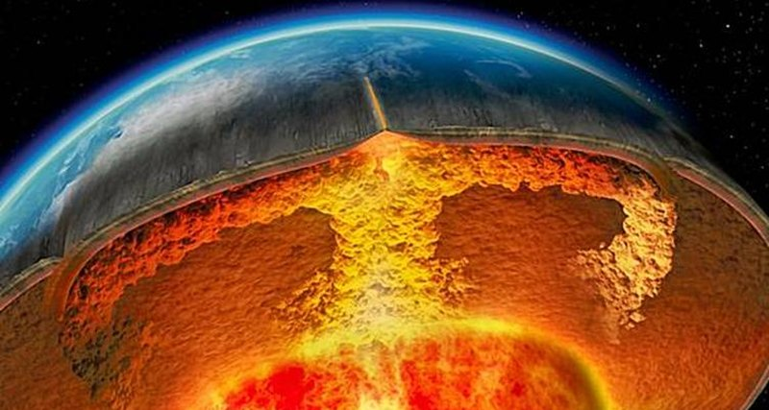
МАНТІЯ
Мантія (66%) –в перекладі з грецької “покривало”.Верхня частина мантії складена щільними породами, тобто твердими ( високий тиск).
Проте на глибині 50–250 км у ній міститься астеносфера - частково розплавлений шар. Вона порівняно м`яка і пластична, як віск. Ця речовина мантії здатна повільно текти і таким способом переміщуватись. Швидкість переміщення не значна, але відіграє велику роль у рухах земної кори.

Slide 9
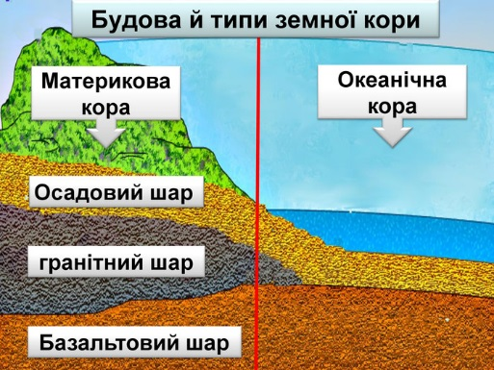
ЗЕМНА КОРА
Земна кора (0,5%)-це верхній твердий шар нашої планети, що складається з різних мінералів та гірських порід.
Потужність земної кори: у горах –70 км, на рівнинах -40 км, під океанами – 5 – 10 км. Близько 4.5 млрд.років тому земна куля була розпечена і нагадувала,, кисіль,, що кипить. Поступово він охолоджувався і утворилася щільна ,,шкірка,,. Цією ,,шкіркою,, і стала земна кора.

Slide 10
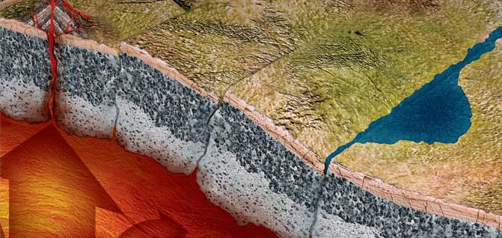
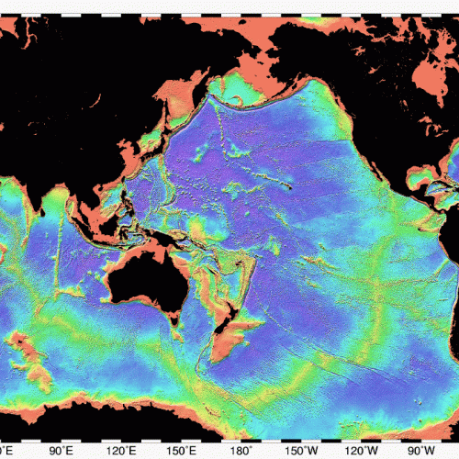
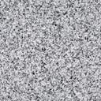
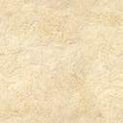

Основні типи земної кори
Материкова кора
три шари гірських порід потужність: 30-70 км.
Склад гірських порід
Океанічна кора
Два шари гірських порід Потужність: 5-15км.
Склад гірських порід
Осадовий шар
Гранітовий шар
Базальтовий шар
Осадовий шар
Базальтовий шар

Slide 11
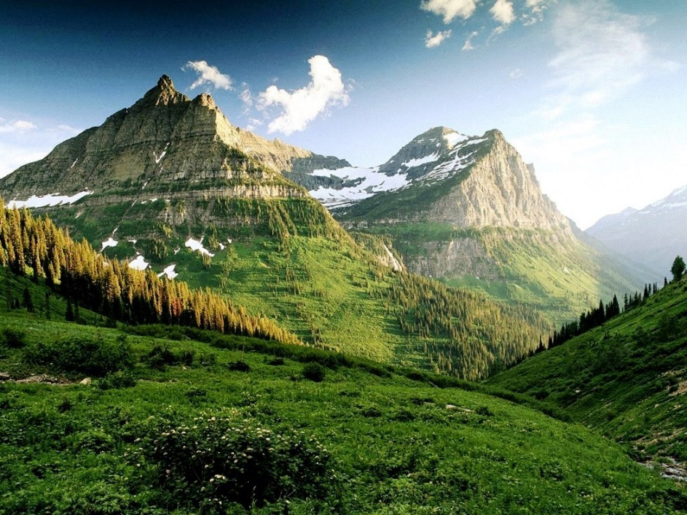
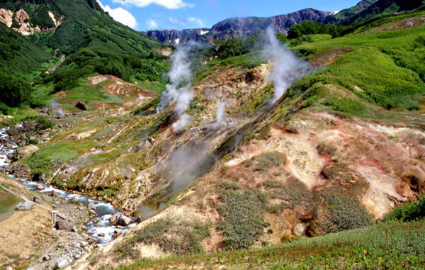
ЛІТОСФЕРА
Літосфера – тверда оболонка Землі, яка складається із земної кори та верхньої мантії
ЗЕМНА КОРА
+
ВЕРХНЯ МАНТІЯ
=
ЛІТОСФЕРА

Slide 12
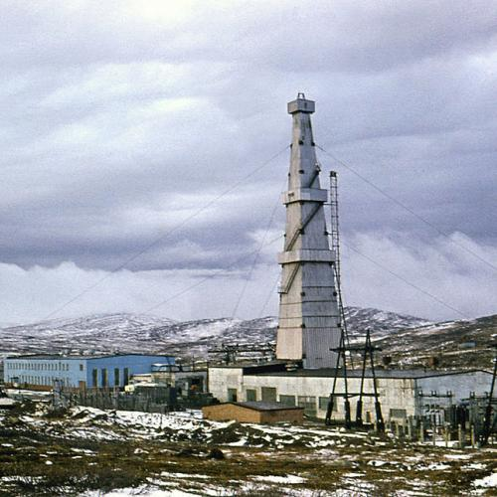
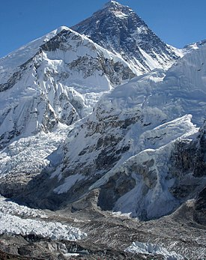
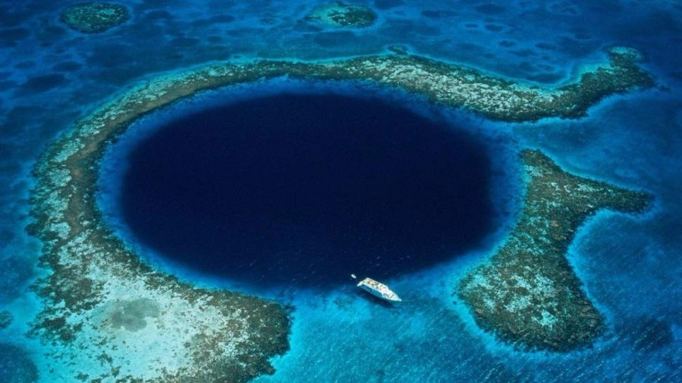
РЕКОРДИ СВІТУ
Найглибшою свердловиною світу вважається -Кольська свердловина,глибина її -12 262м.
Основною метою створення свердловини -було вивчення вулканічних порід. Тут працювало понад 15 дослідницьких лабораторій. Згорнули свою діяльність в 1990 році, так як тут відбувалося багато аварій: часто обривалися бурові колони.
Маріанська западина 11022 м.
? › = ‹
Джомолунгма – 8850м.

Slide 13
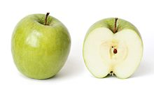
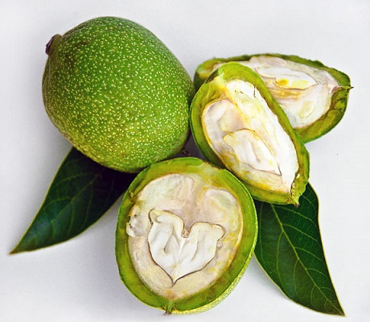
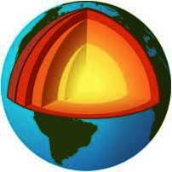
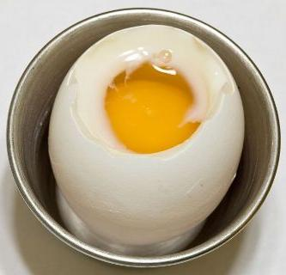
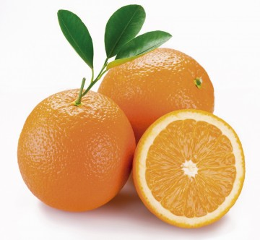
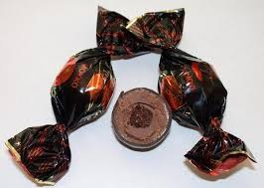
,,Асоціації,,

Slide 14

Вчені з`ясували, що при опусканні в надра Землі , температура підвищується на 1◦С на кожні 33м.
Задача1
Яка температура буде в шахті на глибині 660м, якщо температура шару земної кори на поверхні +10◦С?
Розв’язок
1) 660 :33= 20° С.
2) 10°+20° =30°С.
Відповідь: + 30°С

Slide 15
Задача 2
Радіус Землі 6370км. Скільки триватиме ваша мандрівка до центру Землі, якщо ви будете просуватись із швидкістю
40 км на день?
Розв’язок
6370 :40=159,2 днів
159,2:30=5,3 місяців
Відповідь: 5,3 місяців

Slide 16

Закріплення набутих знань

Slide 17
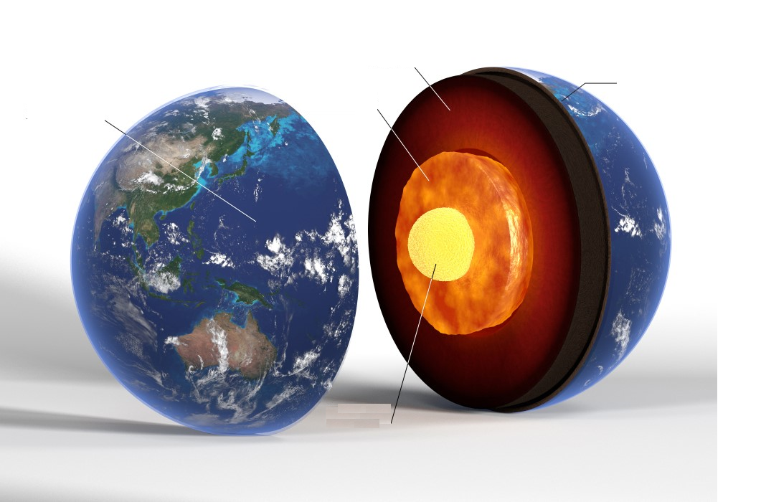
ЗНАЙДИ ПАРУ
Внутрішнє ядро.
Зовнішнє ядро.
Нижня мантія.
Верхня мантія.
Земна кора.
3
4
2
5
1

Slide 18
“ВІДГАДАЙ”
В глибині воно яріє
Очевидно, червоніє.
Підставляє всім плече
І пече, пече, пече…
Словом – як жовток в яйці,
Та не втримати в руцІ.
В океані я тонка
А у горах - ось така-а-а.
Із природних тіл складаюсь,
Як насправді називаюсь?
Дівчина напівміфічна.
Отака собі …пластична
Водночас вона тверда,
Хоч тече, немов вода,
Бо розжарена страшенно
Всі це знають достеменно.

Slide 19
,, Географічний крос,,
Верхній в’язкий шар мантії…………………………
Є два типи земної кори………..........
3. Океанічна земна кора містить такі шари………..
4. Верхній шар мантії та земна кора утворюють…………
5. Материкова земна кора містить такі шари……………
6. Який шар Землі має температуру 5000◦С…………
7. Наука яка вивчає будову та розвиток Землі……..
8. Центральна частина земної кулі…………………..
9. Наймасивніша частина Землі………………………
астеносфера
материкова та океанічна
осадовий та базальтовий
літосферу
осадовий, гранітовий, базальтовий
ядро
геологія
ядро
мантія

Slide 20

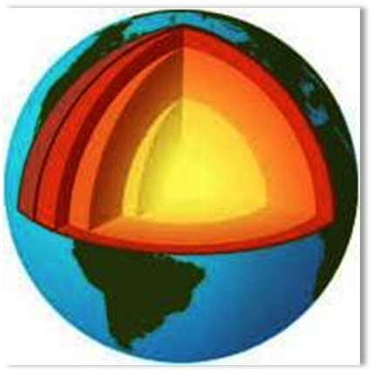
ТВОРЧА МАЙСТЕРНЯ

Slide 21
ГЕОГРАФІЧНЕ АУДІЮВАННЯ
Лекція про внутрішню будову Землі.
(прочитана професором Отто Ліденброком у травні 186…р.)
Достовірно відомо також, що Земля складається із земної кори і ядра. Нижня межа земної кори досягає 40км. О, як багато видів гірських порід складає земну кору! 600! 600 гірських порід відомо геологічній науці! Всі вони поділяються на три розділи: горючі, металеві, каменеподібні. Хіба не це справжнє задоволення для кожного геолога – за зовнішнім виглядом, твердістю, запахом і смаком визначити будь-яку з них. Говорячи про внутрішню будову Землі, ми вступаємо в галузь припущень. Так, ряд учених вважає, що з глибиною температура земної кори піднімається приблизно на один градус через кожні 200м. Але тоді всі речовини у центрі Землі виявляться в газоподібному або розжарено-розплавленому стані. І тоді земна кора розірвалась би, як під тиском пари вибухає котел. Ядро Землі не може бути вогняно-рідким. Так-так-так! Жар не може зосереджуватися на великих глибинах. Хіба не відомо, що кількість діючих вулканів скорочується? Земля була розжарена з поверхні, а не навпаки. Я висловлюю своє категоричне судження – подорож до центру Землі можлива! Через кратер згаслого вулкану можна спуститися в земні надра.
(Ж. Верн «Подорож до центру Землі»).

Slide 22
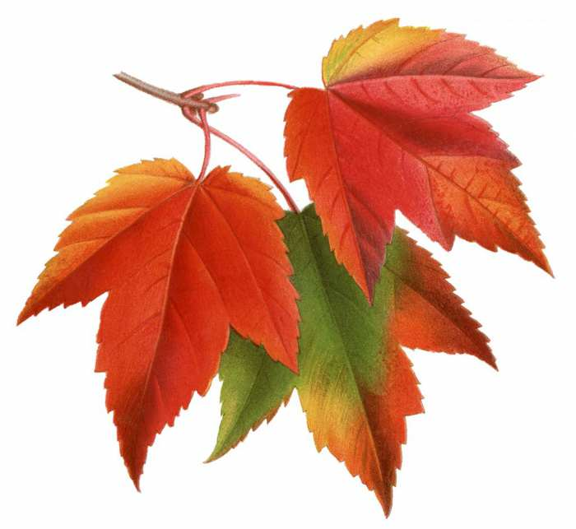
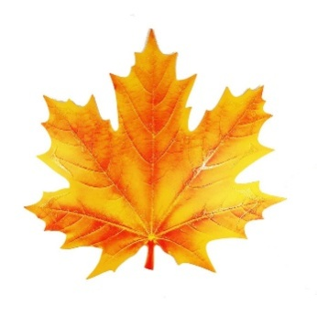
,,Листопад думок,,
Сьогодні я дізнався
Було цікаво
Було складно
Я зрозумів що
Тепер я можу
Я відчув, що
Я навчився
У мене вийшло
Я не зрозумів
Я спробував
Мене здивувало
Урок дав мені для життя

Slide 23
ДЯКУЮ ЗА
УВАГУ

